Slide 1

Bài 4:
An toàn khi sử dụng đồ dung trong nhà.

Slide 2

Hoạt động khám phá:
Quan s¸t tranh vµ th¶o luËn.

Slide 3
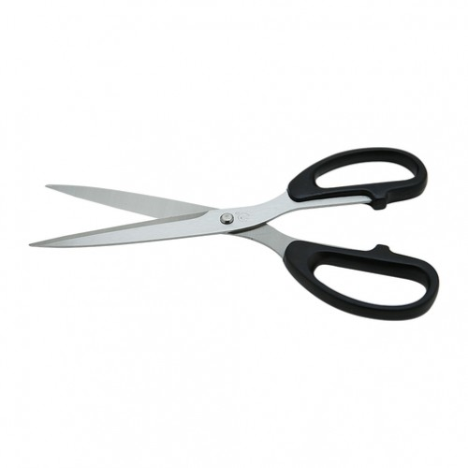
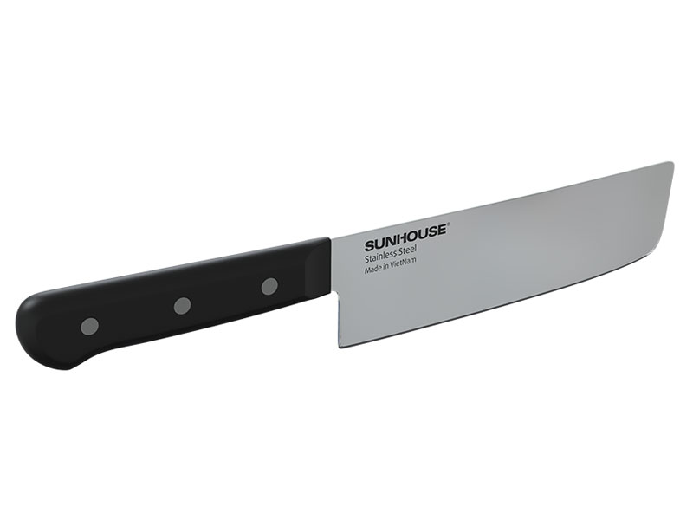
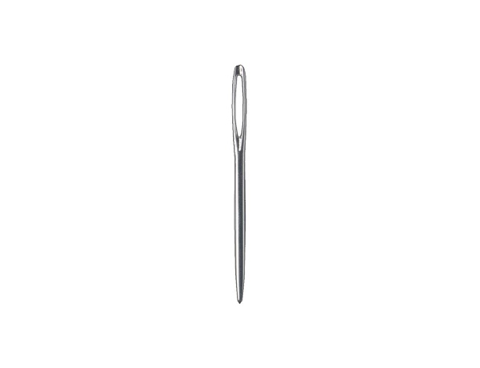
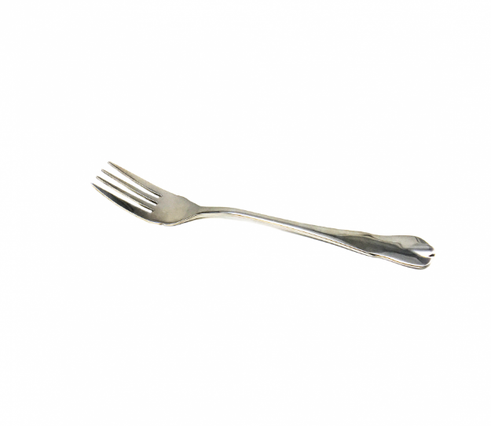
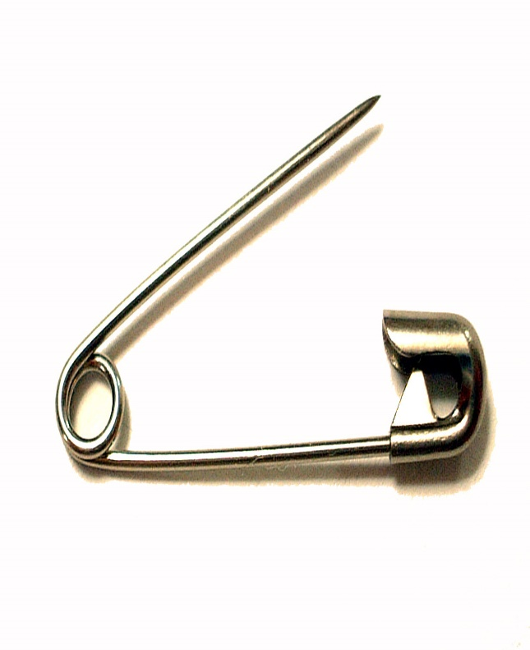
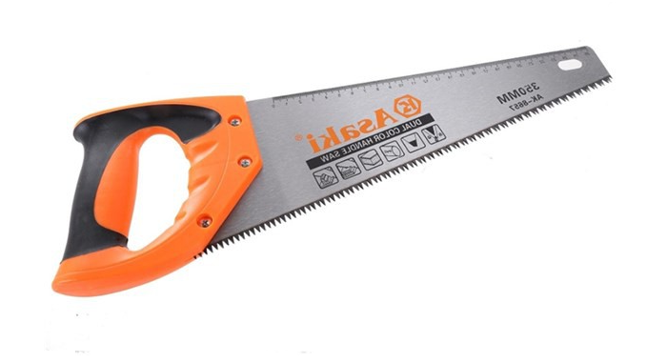
Hãy kể tên một số đồ dùng sắc nhọn trong nhà có thể gây nguy hiểm.

Slide 4
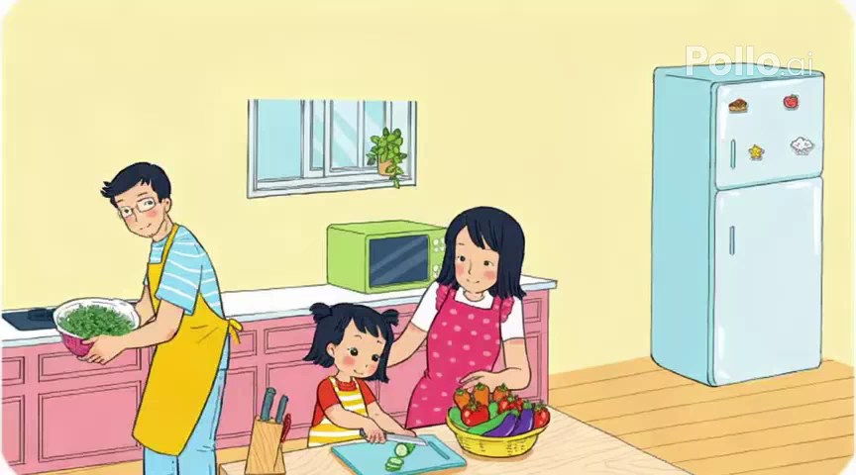

Slide 5
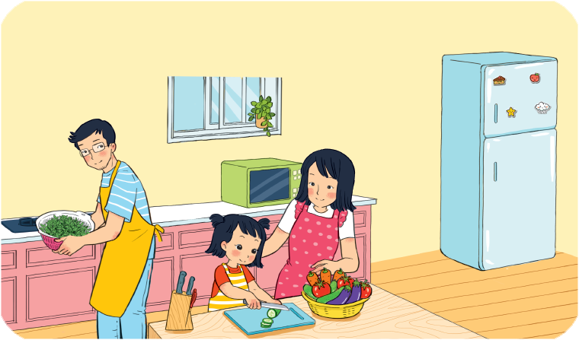
Quan sát hình trên và cho biết cần lưu ý điều gì khi sử dụng dao và đồ dùng sắc nhọn để an toàn.

Slide 6
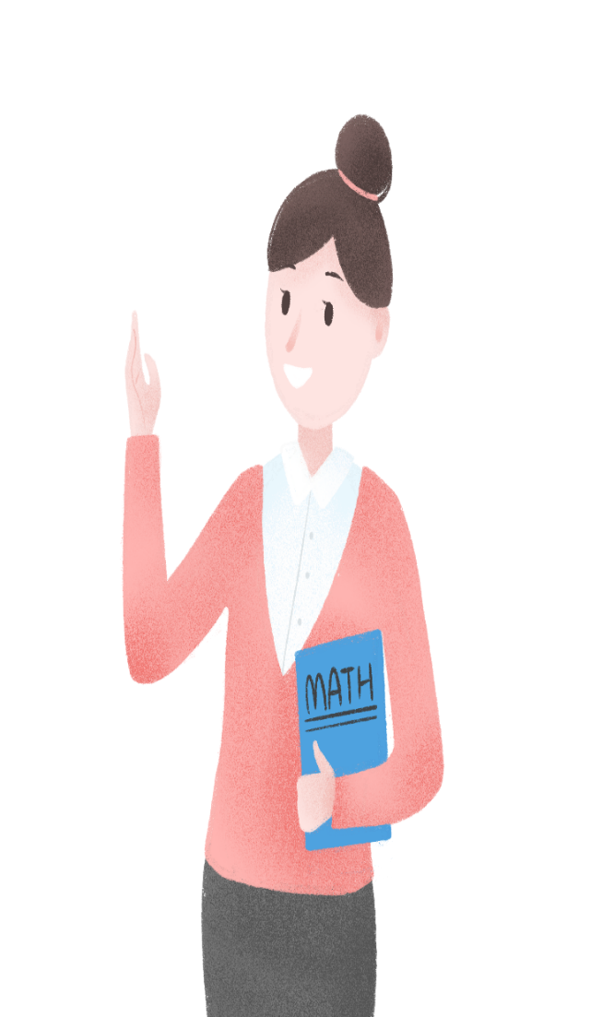

Kết luận
Các đồ dùng sắc nhọn đều có thể gây nguy hiểm cho chúng ta. Vậy chúng ta cần cẩn thận với các đồ dùng sắc nhọn có trong nhà nhé.

Slide 7

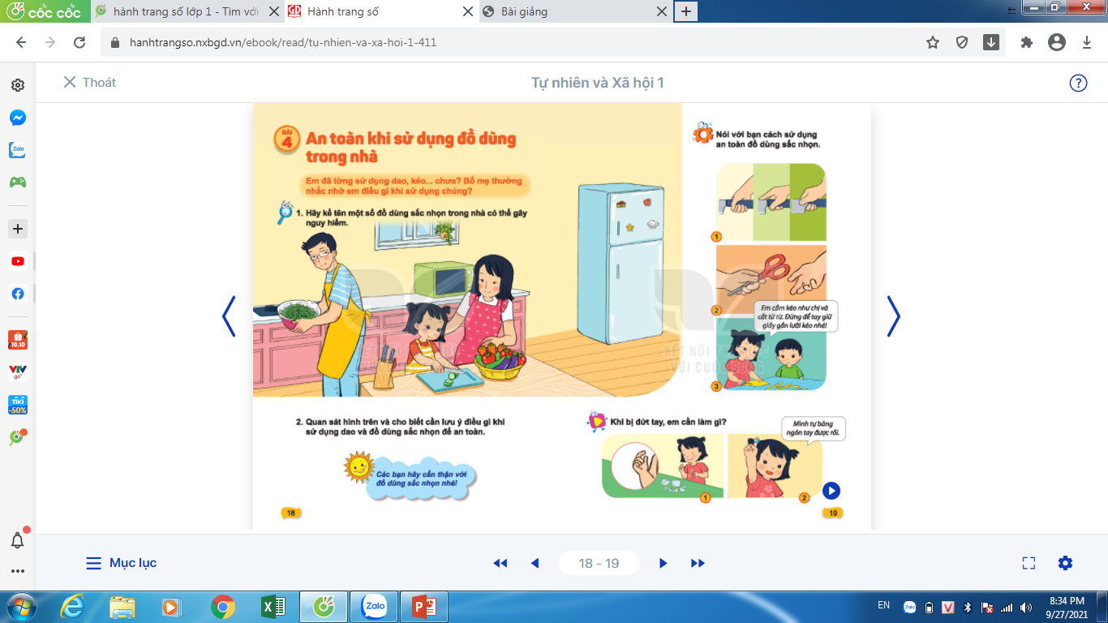
Nói với bạn cách sử dụng an toàn đồ dùng sắc nhọn.

Slide 8

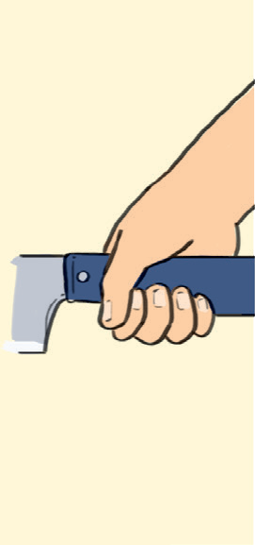
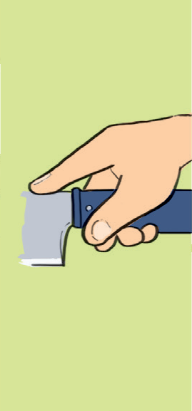
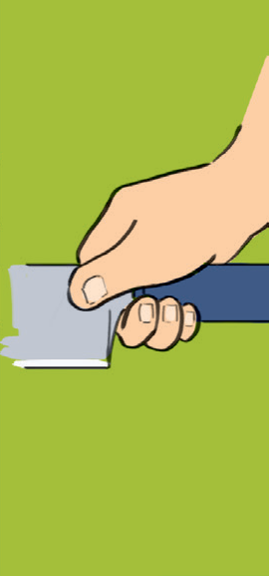


Nói với bạn cách sử dụng an toàn đồ dùng sắc nhọn.
Cầm không chặt, gây mất an toàn
Cầm dao chắc chắn.
Cầm dao quá xa, khó điều khiển

Slide 9
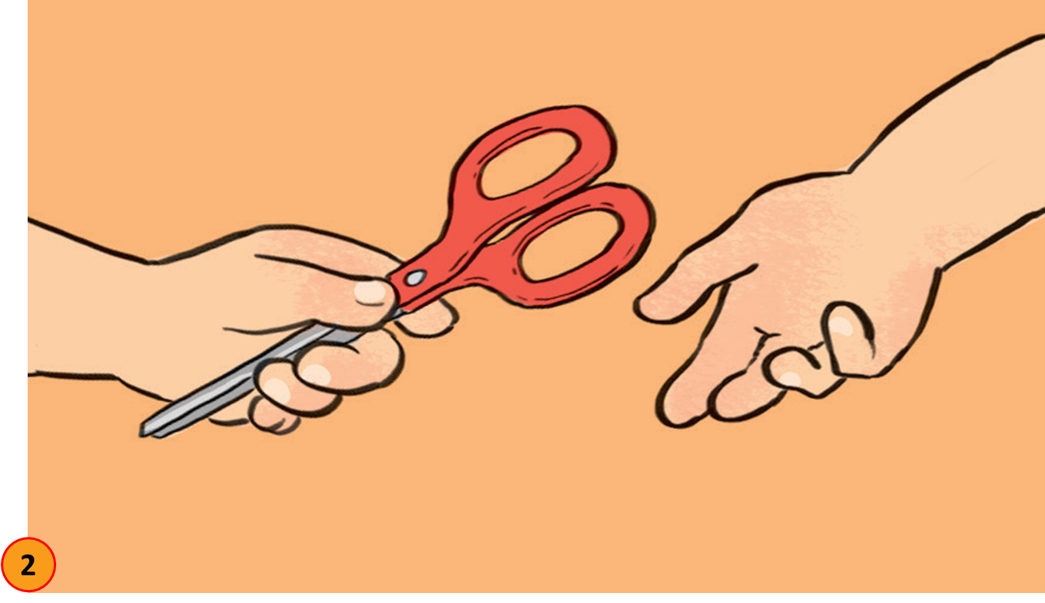
Nói với bạn cách sử dụng an toàn đồ dùng sắc nhọn.
Cách đưa kéo an toàn: Khi đưa kéo cho bạn chúng ta cần khép lưỡi kéo lại và chìa tay cầm kéo về phía bạn

Slide 10
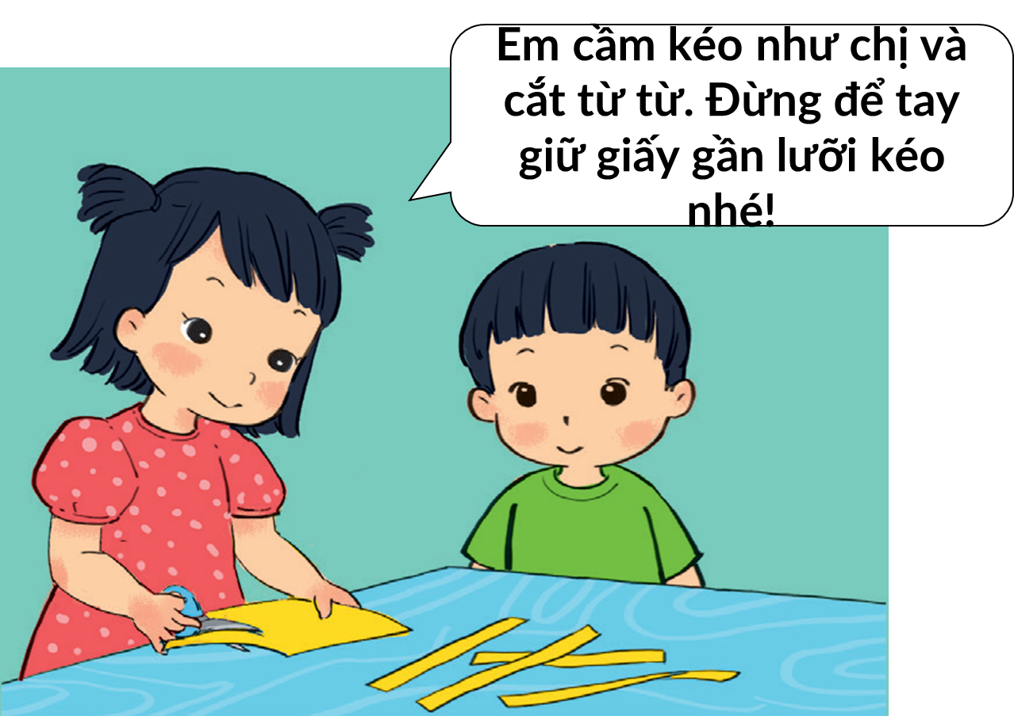
Khi dùng kéo: Chúng ta cắt từ từ, đừng để tay giữ phần gần lưỡi kéo vì như vậy rất dễ bị đứt tay.

Slide 11


Slide 12
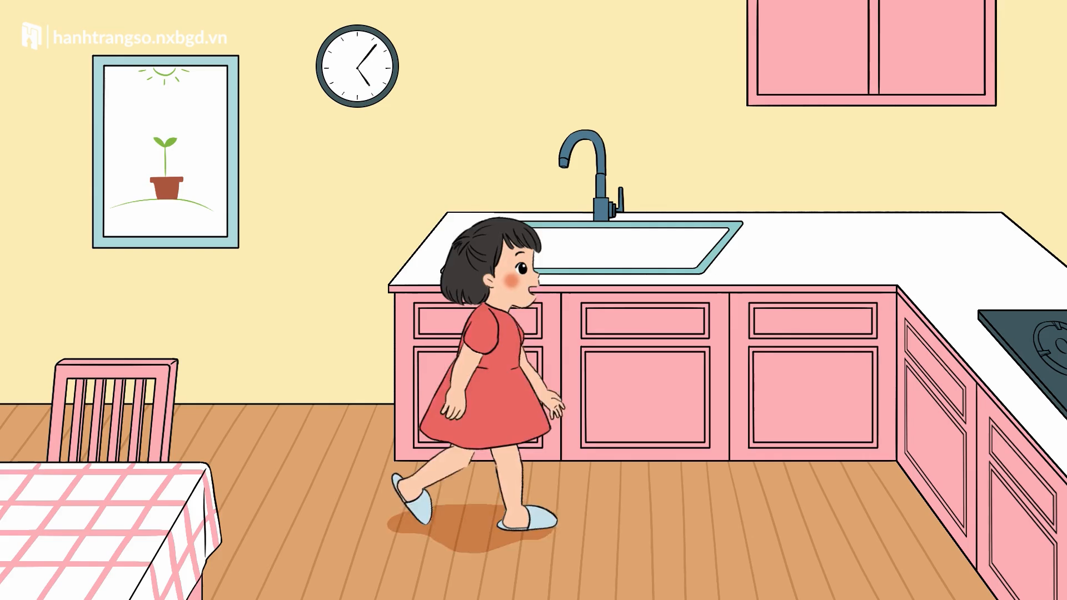
Cách xử lý khi bị đứt tay

